Slide 1


—— 创新发展之科技中国
答辩人：梅雨欣

Slide 2

1
研究过程
2
调研结果
3
结果分析
目 录
CONTENTS
4
总结展望
5
参考文献

Slide 3
1
研究过程

Slide 4

1.1 选题背景与研究方法
习近平总书记发言
科技政策支持
研究过程
习近平总书记指出：”中国共产党领导是中国特色科技创新事业不断前进的根本政治保证。我们要坚持和加强党对科技事业的领导，坚持正确政治方向，动员全党全社会万众一心为实现建设世界科技强国的目标而努力奋斗。”
自改革开放以来，中国科技政策出现四个里程碑。同时随社会提供更多可能性，信息来源更加多元化，优秀人才积极投入建设信息时代，这些都是建党一百周年中，改革开放以来的科技中国成果，是值得研究探讨的问题。
调研结果
结果分析
总结展望
参考文献
研究方法选择
本次社会调查决定综合采用问卷调查法和采访法。设置了一份问卷，针对各种人员来收集资料，通过线上和线下相结合的方式尽可能多收集数据。

Slide 5










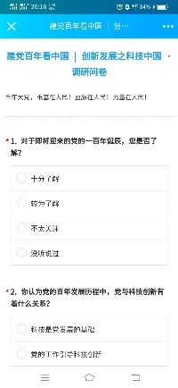
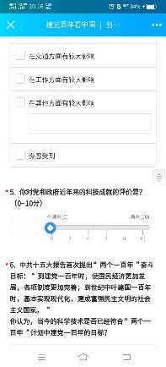


1.2 实践过程
研究过程
调研结果
线下发布问卷
通讯工具线上采访
结果分析
总结展望
线上发布问卷
线下采访录音
参考文献

Slide 6
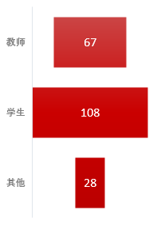
1.3 被调查者组成
考虑到各方面因素，共发放204份问卷，成功收回203张，无效问卷3张，问卷回收率为99.5%，问卷有效率为98.5%。
同时，对几名被调查者分别进行了访谈：出于对疫情安全方面的考量，仅对两位同学进行了戴口罩的面对面采访，并保留采访录音记录。其余皆通过QQ、微信等通讯工具进行采访。
调查主要面向作为学生的青年人，以建党一百周年中日常生活中切实感受到的中国科技创新进步作具体分析调查。
研究过程
调研结果
结果分析
总结展望
参考文献

Slide 7
2
调研结果

Slide 8
2.1 党的角度看科技创新
从下图的调查结果可以看出，超过90%的人认为科技创新是增强我国国际竞争力的客观需要，是经济发展的决定因素，超过一半人认为创新是一个民族进步的灵魂，是一个国家兴旺发达的不竭动力，而在重视科技创新可以巩固党的地位方面只有80人选择。
超过一半人认为党的发展与科技创新是相辅相成的，二者缺一不可。没有党的工作引导，科技发展不可能达到今天的成就，而没有科技，党的发展也会变得困难。
研究过程
调研结果
结果分析
总结展望
参考文献

Slide 9
2.2 群众角度看科技创新
我们在本次问卷调查中了解到有89.5%的人对党史较为了解，其中不太关注和没听说过的人仅占5%。
研究过程
调研结果
结果分析
总结展望
参考文献
对于即将迎来党的一百年诞辰，您是否了解？
可见人民群众对党史的学习积极性颇高，此外也能体现出了解党史中科技创新给人们带来了切实的益处。

Slide 10
2.2 群众角度看科技创新
我们在调查中也从被调查者了解到科技给他们生活带来的影响，超80%的人感受到了科技给工作方面、居家生活和交通方面带来的便利。此外，被调查者也表示在医疗和农业方面科技也发挥重要作用，只有极少数人没有感受到太大影响。
研究过程
调研结果
结果分析
总结展望
参考文献
在生活中，你是否能感受到科技创新带来的影响？

Slide 11
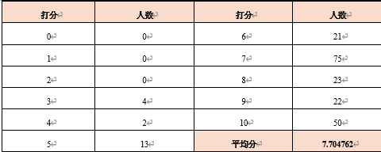
2.2 群众角度看科技创新
在本次调查中，我们了解了人们对党和政府近年来的科技成就评价，人们对科技带来的发展和便利感受满意，并给出了平均7.70的高分（0为十分不满意，10为十分满意）。此外，在“当今的科学技术是否已经符合‘两个一百年’计划中建党一百年的目标”的问题中，有86.5%的被调查者持肯定态度。
研究过程
调研结果
结果分析
总结展望
参考文献
你对党和政府近年来的科技成就的评价是？（0-10分）
你认为当今科学技术是否已经符合目标？

Slide 12
2.2 群众角度看科技创新
据调查，有一半以上的被调查者认为创新科技的运用经费昂贵、创新科技仍未融入生活是现阶段科技创新主要欠缺的部分。也有不少被调查者认为科技创新发展太慢，创新科技太少是当今科技创新不足的地方。此外，也有被调查者提出创新科技鼓励机制和评价体系不健全，科技创新政策缺乏连续性等问题也是我们需要注意的。
研究过程
调研结果
结果分析
总结展望
参考文献
你认为现阶段科技创新仍欠缺的部分有？

Slide 13
3
结果分析

Slide 14
3.1 群众建议
降低企业技术创新成本
减少企业技术风险
研究过程
重视科研立项
科技创新要和学科建设相结合
调研结果
组织开展高端技术交流合作
3
2
4
结果分析
总结展望
帮助引进产业亟需的高端技术人才
1
5
加大资金支持力度，增强国家宏观调控，加强法律保护
建议
参考文献
群众对我国党史中的科技创新了解颇深，并认真分析思考了科技创新的现状。

Slide 15
3.2 科技创新需要党的支持
十八届三中全会《决定》指出：“建立产学研协同创新机制，强化企业在技术创新中的主体地位，发挥大型企业创新骨干作用，激发中小企业创新活力，推进应用型技术研发机构市场化、企业化改革，建设国家创新体系。”
国家鼓励企业的科技创新举措多
研究过程
主要发挥着科研以及对人才的培养作用
国家鼓励高端人才积极进入科研院所
调研结果
结果分析
总结展望
企业
高校
科研
院所
参考文献
据统计，高校建有60％以上的国家重点实验室，聚集60％以上的全国高层次人才，承担了80％以上的国家自然科学基金项目
今年的政府工作报告提出，要靠创新推动实体经济高质量发展，培育壮大新动能，促进科技创新与实体经济深度融合，更好发挥创新驱动发展作用

Slide 16


3.3 科技创新推动党的建设
研究过程
科技发展
国家科技水平提高
综合国力增强
人民认同
调研结果
衣食住行各方面更加便利提高人民认同感
结果分析
科技创新
经济水平提高
总结展望
参考文献
科技创新在直接与间接上都提高综合国力
综合国力

Slide 17
3.4 科技创新引领未来
研究过程
01
02
03
04
05
06
调研结果
时期关键
投入加大
正处于“十三五”时期迈入创新型国家的收官之年，也是面向“十四五”时期建设社会主义现代化强国、步入创新型国家前列的开局关键机遇期
我国持续加强科技创新投入，从2016年的15500亿元上升到2019年的21737亿元，其中基础研究经费为1209亿元，创新投入年均增长率保持在10％以上
结果分析
总结展望
意义深远
水平提高
厘清迈向创新型国家前列面临的突出问题有助于“十四五”时期系统性地予以解决，推动我国整体产业与微观企业走上创新驱动发展与高质量发展之路
中国创新水平位居世界第14位，较10年前提高了29位次，位居中等收入经济体以及新兴经济体中的第1位
参考文献
创新产出
体系优化
创新产出的视角来看，不管是专利授权规模还是国际论文发表量都处于世界前列。在部分关键技术上取得了突破，涌现出一大批颠覆性的技术创新成果
自我国确立创新战略三步走以来，科技创新体系不断优化，取得了一系列重大原创性科技创新成果

Slide 18
4
总结展望

Slide 19
4.1 小结
从“嫦娥”探月到“长五”飞天，从“蛟龙”入海到航母入列，从北斗组网到5G商用，从随处可见的“扫一扫”到层出不穷的“无人”“共享”……中国以一系列创新成就实现了历史性飞跃。
1
研究过程
2
科学技术已经涉及到了经济发展、文明生活、社会进步等方面。依托科技创新所带来的各种新技术、新产品、新应用，见证着我们生产生活方式的改变。
调研结果
结果分析
可持续发展道路需要科学技术来作为主要支撑，实现多方面共赢。
3
总结展望
参考文献
4
经济的快速发展已离不开科学技术，科技是各国GDP上升的主要动力来源。
5
现如今各国的竞争实质上就是科技的竞争，科学技术的高低成为衡量该国综合国力的重要因素，也影响其国家的国际地位。为了实现中华民族的伟大复兴，现在就应该抓住机会迎接挑战，开辟一条具有中国特色的科技进步道路。

Slide 20
4.2 展望
调研思考
研究过程
铭记历史，不忘初心是对我们的基本要求；知行合一，常思进取是我们的武器。道阻且长，久久为功。我们不惧路遥，我们披荆斩棘，我们看向未来的眼神灼热，我们有科技的利剑，也有传统的药箱。前途似海，来日方长。我们满怀信心，我们自信而不自大，我们探索更广阔的未来，因为向后看得远，所以我们向前看得更远。
调研结果
结果分析
总结展望
国家在党中央的带领下，世界上会出现越来越多的中国声音、中国制造，我们会拥有更加强大的科技话语权、科技创新技术。2021年更是一个新的开始，它承载了我们国家在以后一个个梦想、一个个殷切的希望，我们会在一个个百年中取得一个个更多的成就。
未来展望
参考文献

Slide 21
5
参考文献

Slide 22
5.1 参考文献
研究过程
[1]百度百科·科技创新：https://baike.baidu.com/item/科技创新/1448199?fr=aladdin
[2]冯粒、袁勃：《坚持和加强党对科技事业的领导》，《人民日报》 2018年06月02日01版.
[3]刘立. 改革开放以来中国科技政策的四个里程碑[J]. 中国科技论坛， 2008(10):3-5.
[4]韦钰. 实施科教兴国战略 加快教育信息化建设[J]. 中国高校科技与产业化， 1999， 000(007):4-10.
[5]陆新华. 科技创新：高质量发展的”最核心战略”[N]. 南通日报，2021-04-09(A06).
[6]王一淼. 中国共产党科技创新思想历史轨迹研究[D].兰州理工大学，2020.
[7]吕小飞整理. 中国科技创新史[J]. 中国青年科技， 2006， 000(001):42-53.
[8]万宏焘. 红船领航 科技赋能[N]. 嘉兴日报，2021-03-23(003).
调研结果
结果分析
总结展望
参考文献

Slide 23




——创新发展之科技中国

